Slide 1
重 点 内 容
髋肌的分群、分层、名称、臀大肌的起止、作用。
大腿前群肌、后群肌的名称、起止、作用。
大腿内侧肌群的名称、作用。
小腿前、后、外三肌群的位置、层次、名称、作用。

Slide 2
肌学-下肢肌

Slide 3
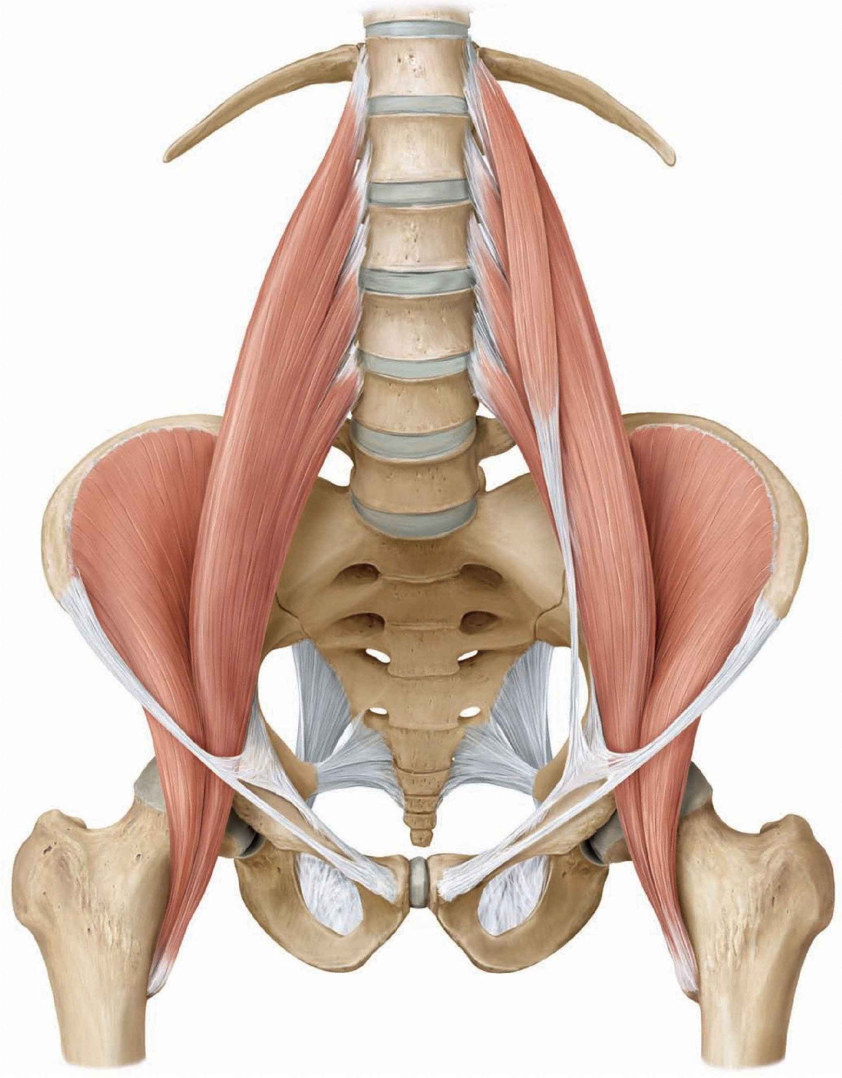
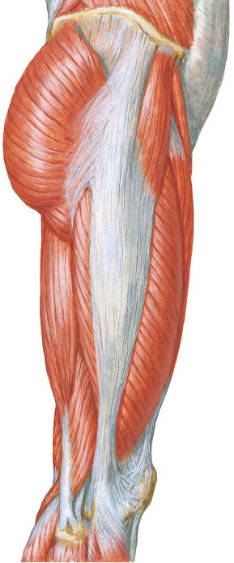
一、髋肌
阔筋膜张肌
（一）前群：
腰大肌
髂腰肌（腰大肌＋髂肌）
髂肌
作用：
使髋关节屈和旋外；
下肢固定时，可使躯干前屈（如仰卧起坐）。
阔筋膜张肌

Slide 4
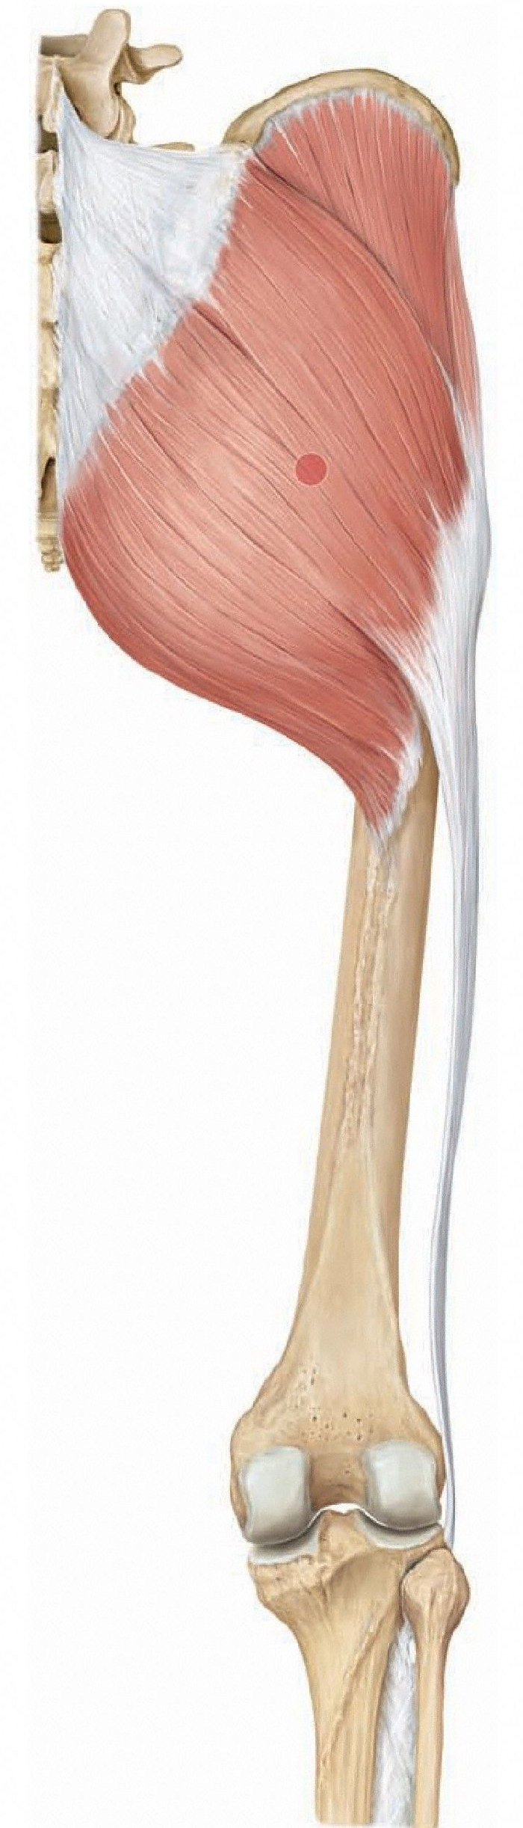
（二）后群：
臀大肌
臀大肌
作用：
使髋关节伸和旋外；
下肢固定时，能伸直躯干，防止躯干前倾

Slide 5
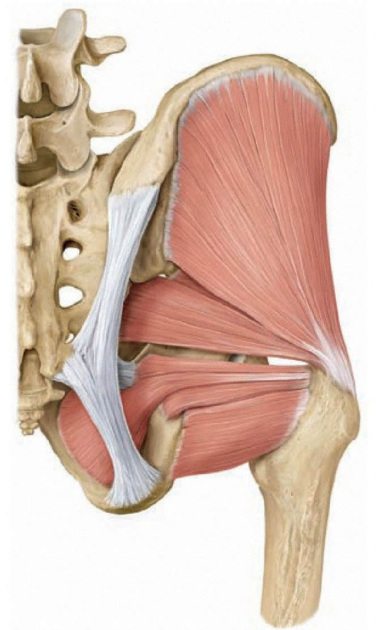
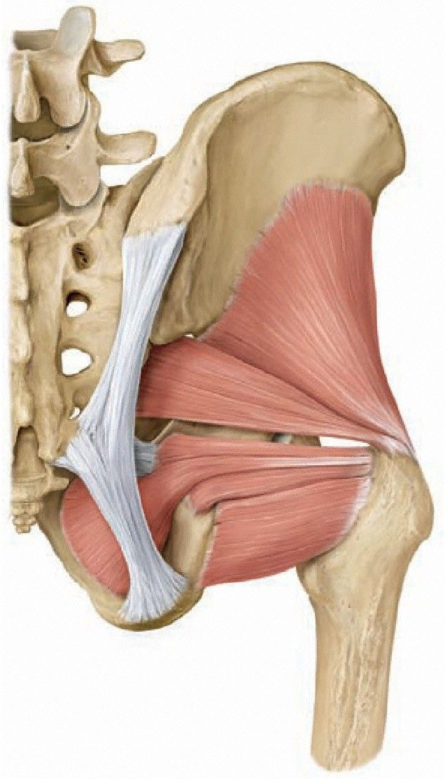
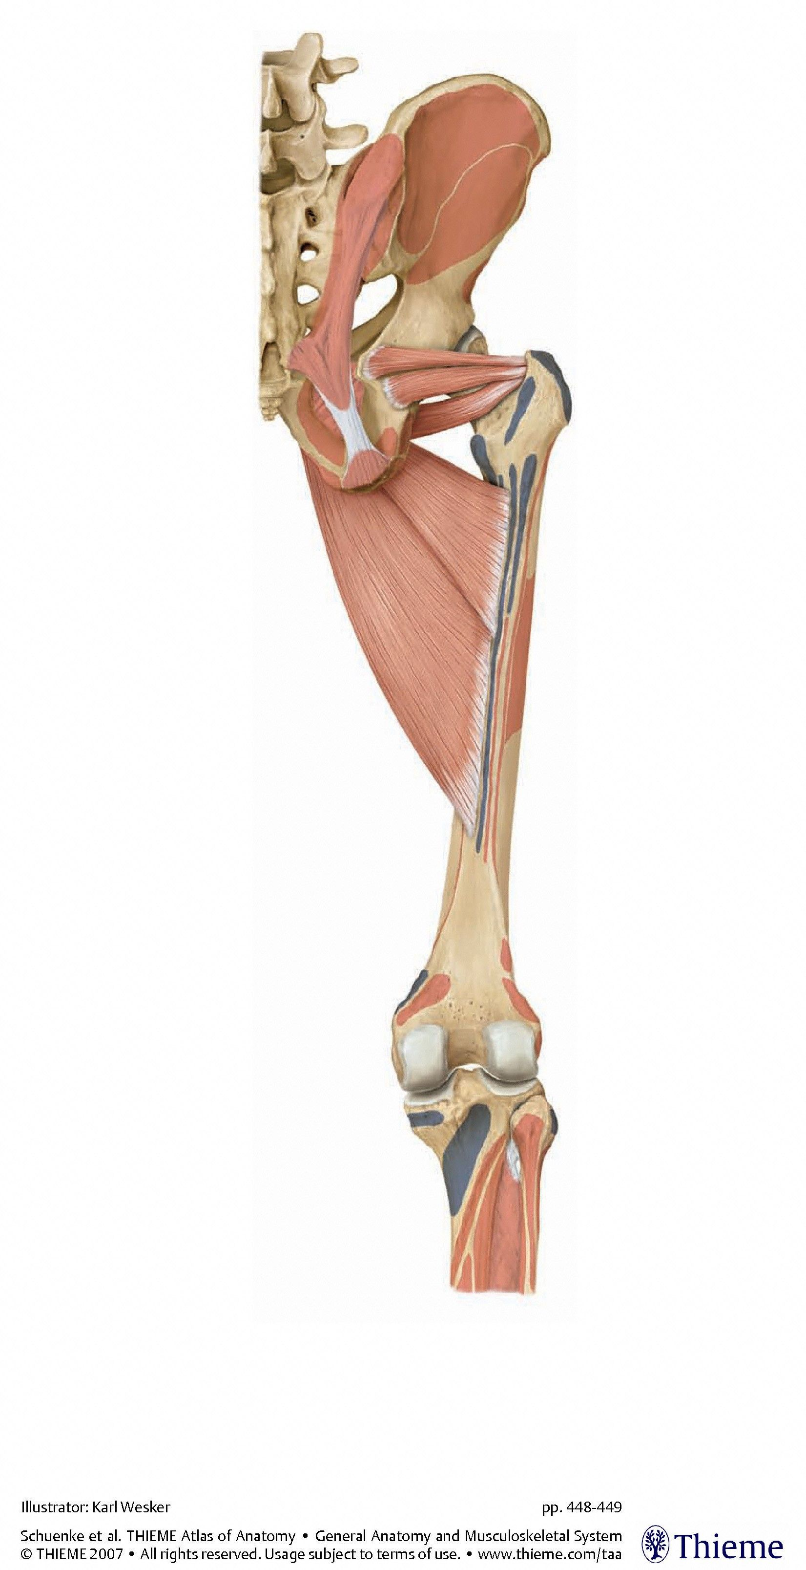
臀中肌
臀小肌
梨状肌
闭孔内肌
股方肌
闭孔外肌
作用：
使髋关节旋外
髋关节的固定肌

Slide 6
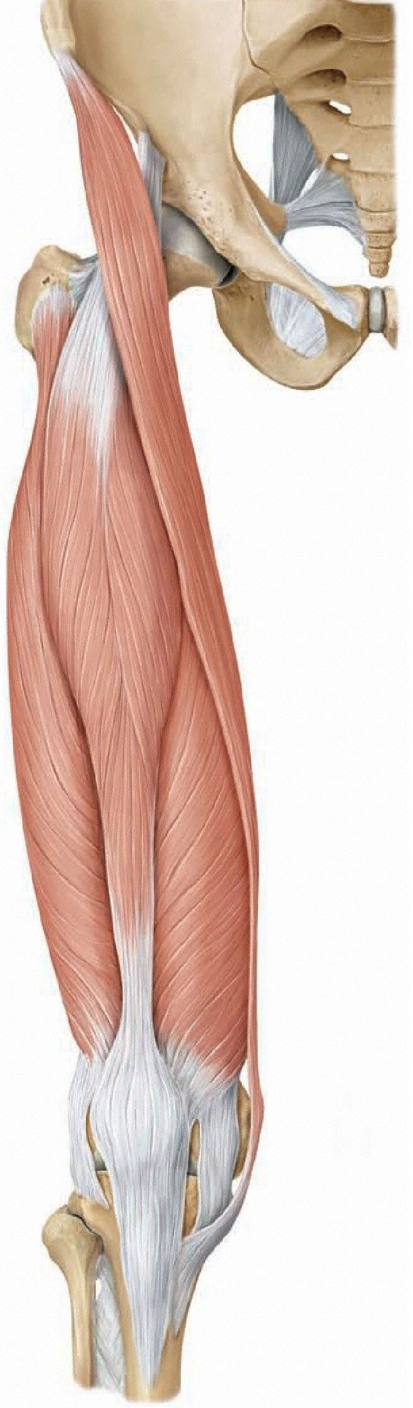
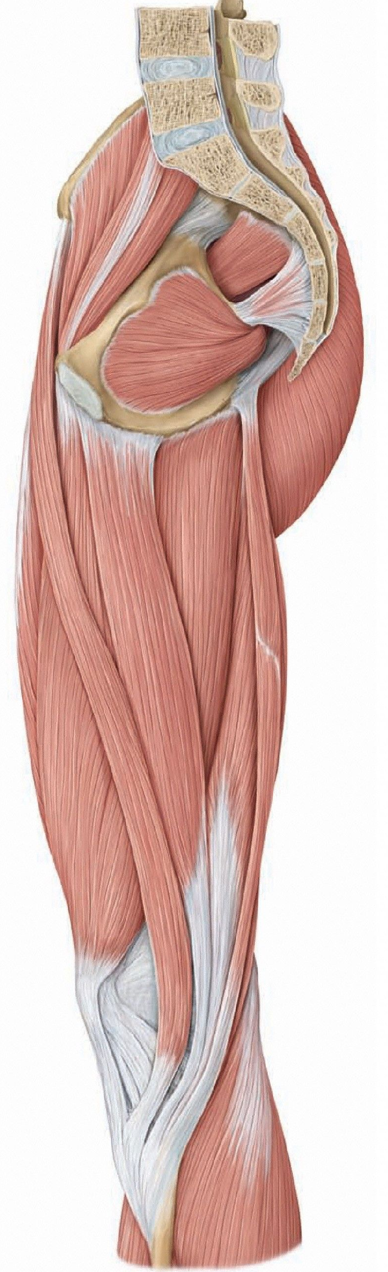
二、大腿肌
（一）前群：
缝匠肌
缝匠肌
作用：
屈髋和屈膝关节并使已屈的膝关节旋内
缝匠肌

Slide 7
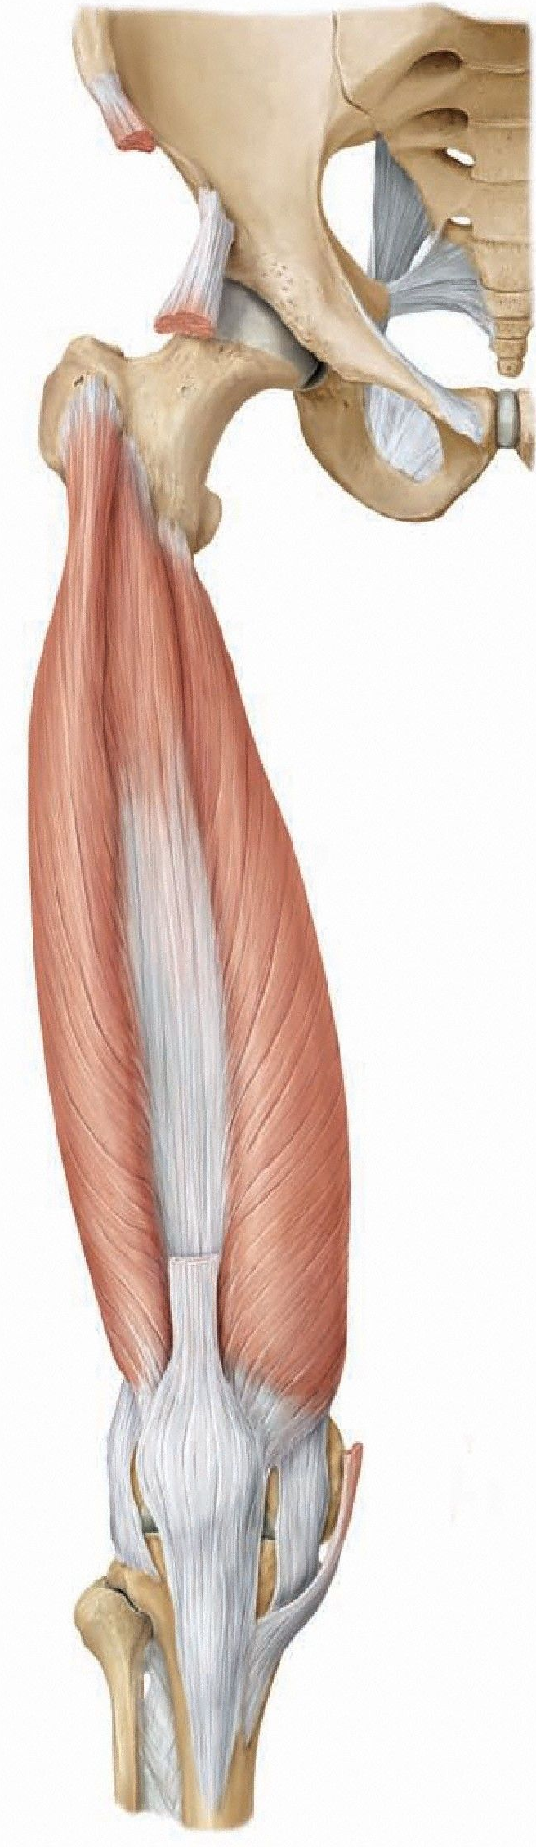
股四头肌
作用：
膝关节强有力的伸肌
股直肌还可屈髋关节
股直肌
股外侧肌
股内侧肌
股中间肌

Slide 8
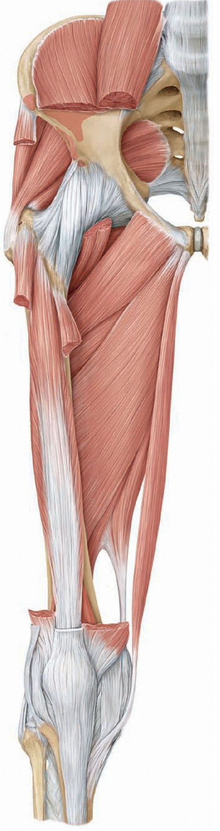
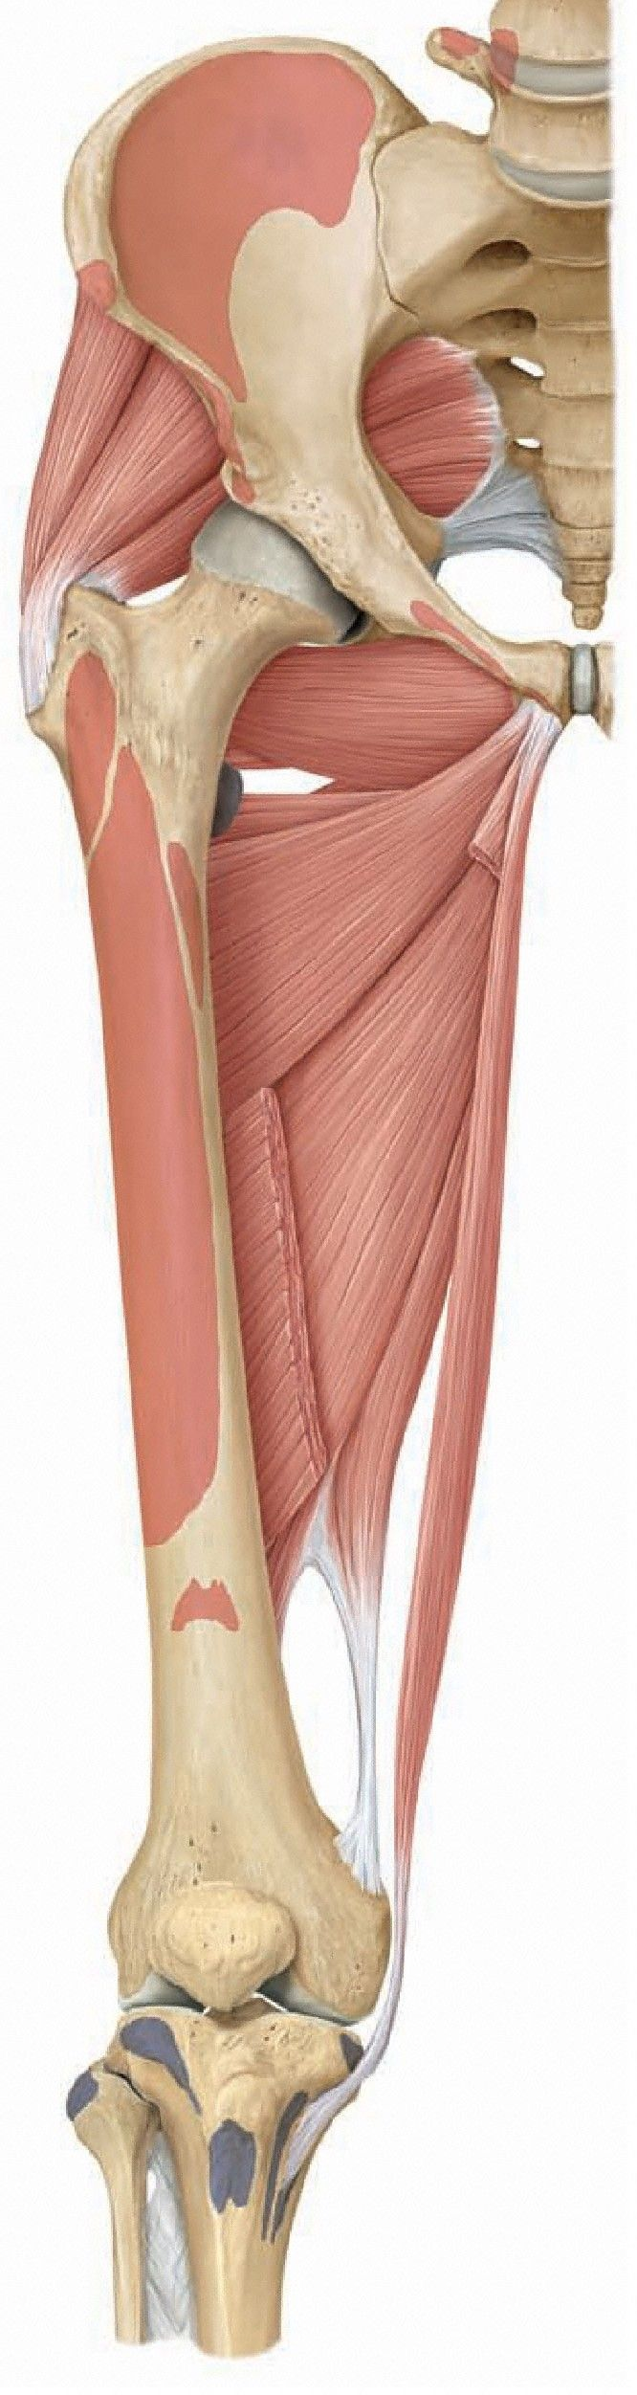
（二）内侧群：
作用：
使髋关节内收。
耻骨肌
长收肌
股薄肌
短收肌
大收肌
收肌腱裂孔

Slide 9
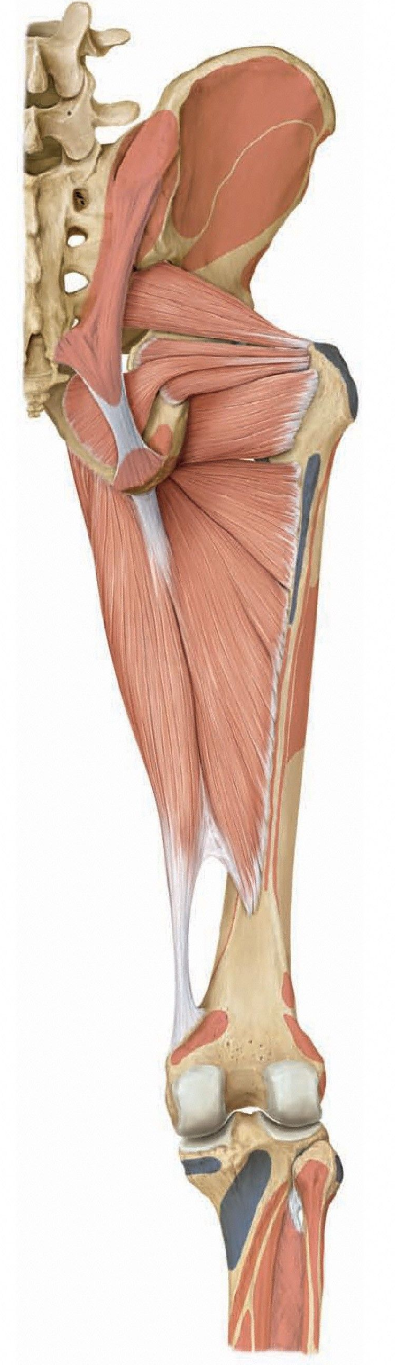
耻骨肌
长收肌
股薄肌
短收肌
大收肌

Slide 10
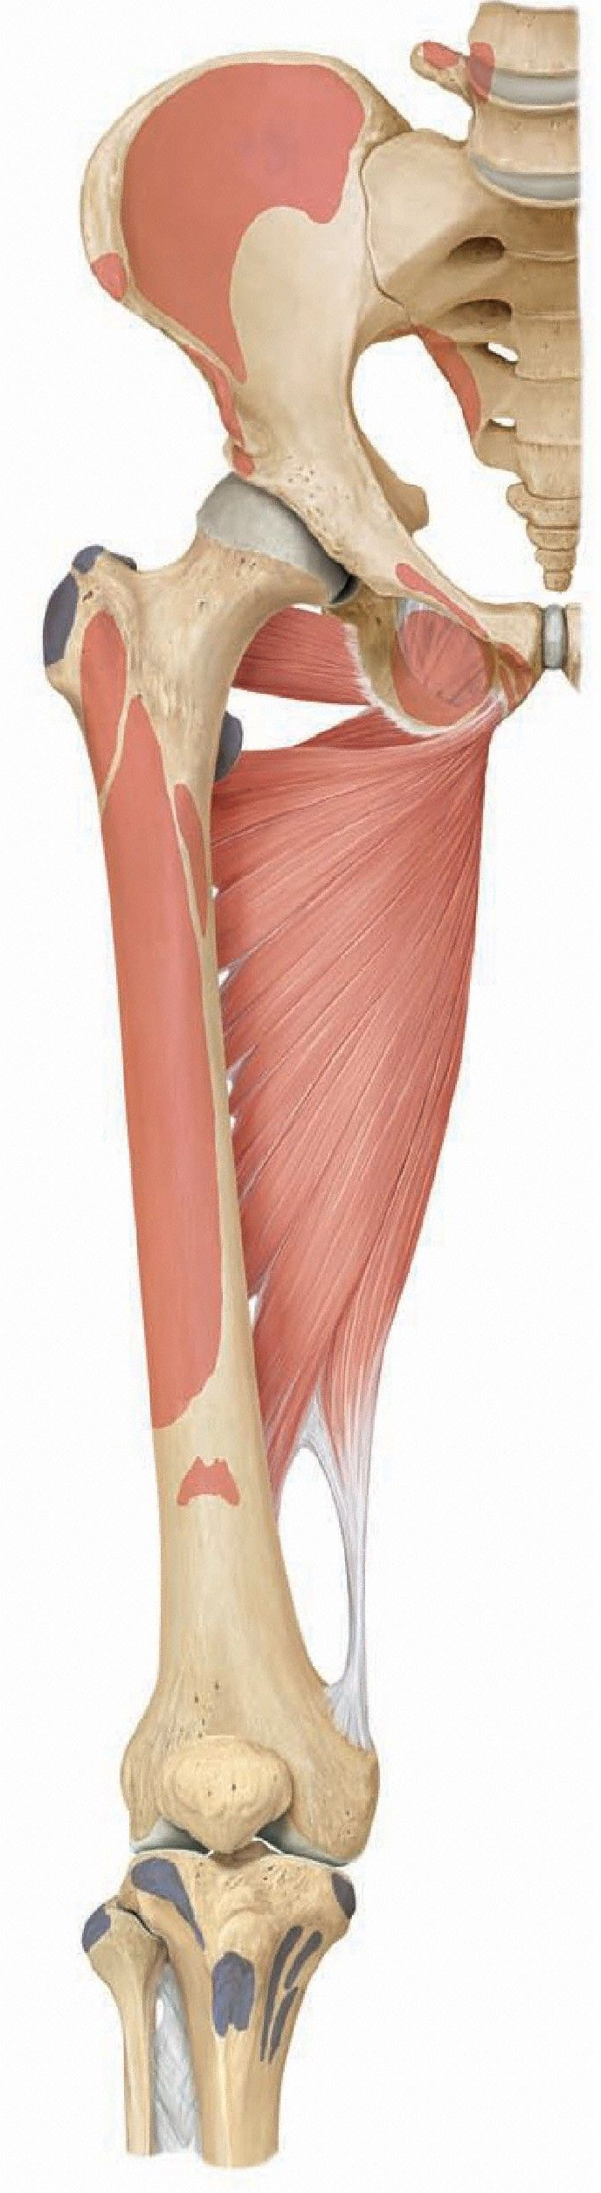
大收肌
股薄肌

Slide 11
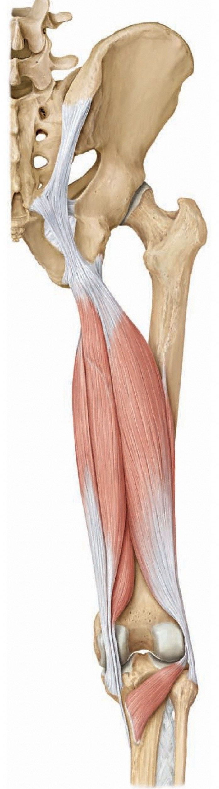
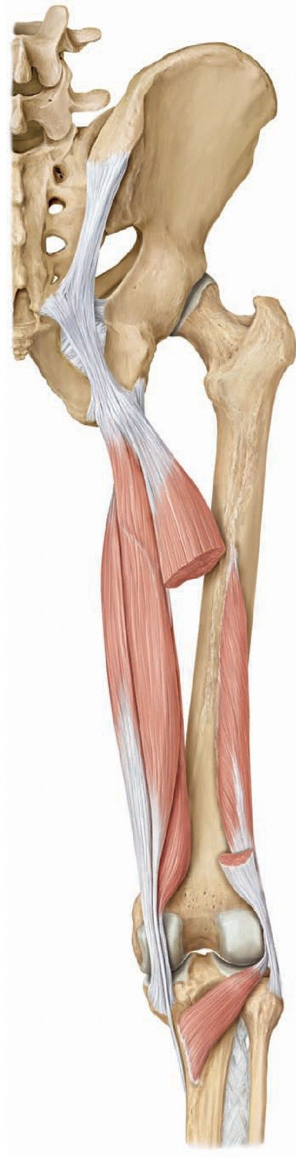
（三）后群：
股二头肌
半腱肌
半膜肌
股二头肌长头
作用：
屈膝关节、伸髋关节；
屈膝时股二头肌使小腿旋外，
半腱肌和半膜肌使小腿旋内。
股二头肌短头
半腱肌
半膜肌

Slide 12
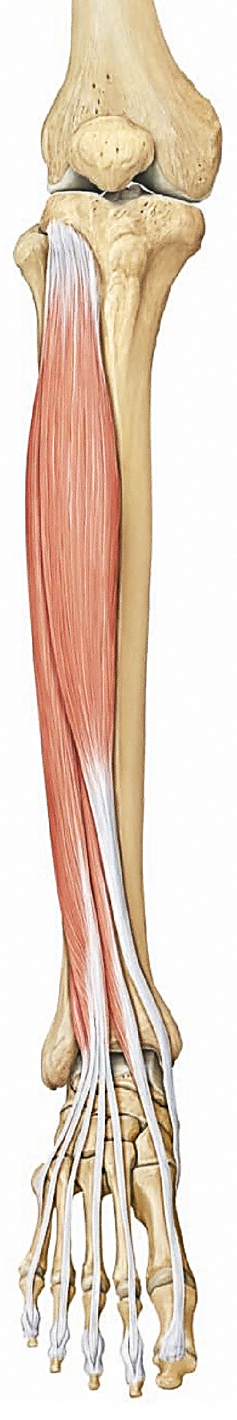
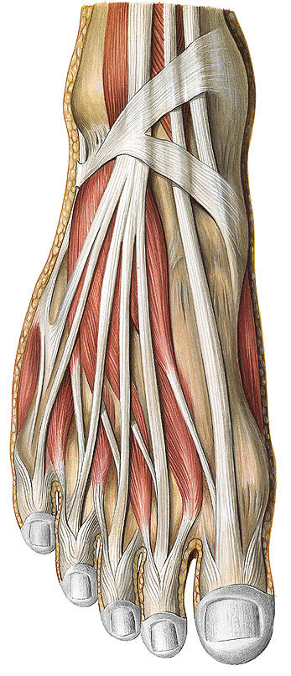
三、小腿肌
（一）前群：
胫骨前肌
作用：
伸踝关节(背屈)
使足内翻
胫骨前肌腱

Slide 13
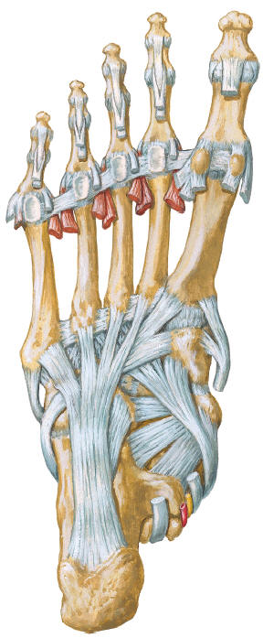
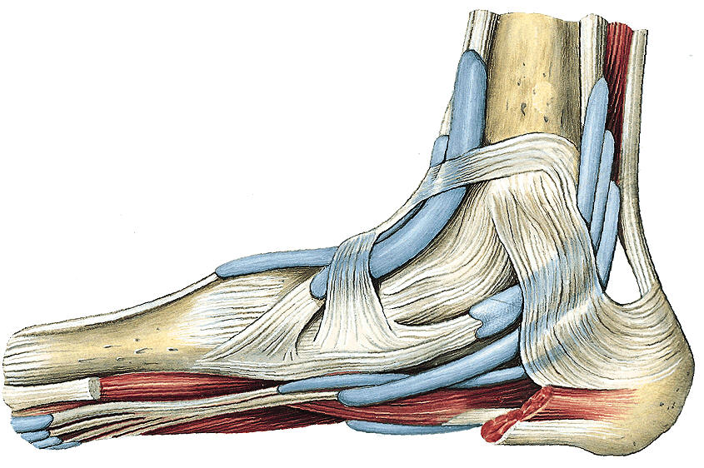
胫骨前肌腱

Slide 14
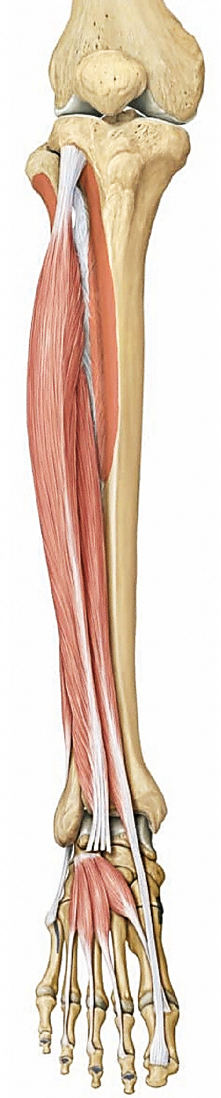
趾长伸肌
第三腓骨肌
趾长伸肌腱
•
长伸肌
长伸肌腱

Slide 15
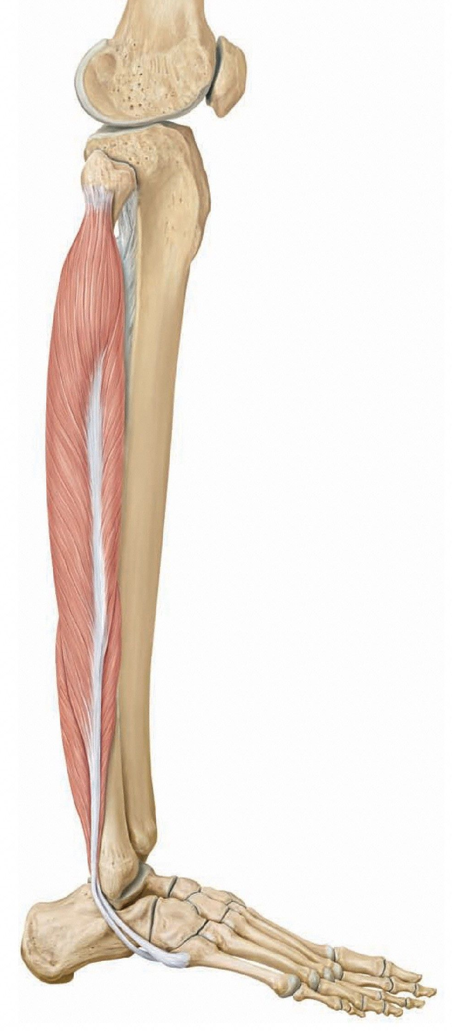
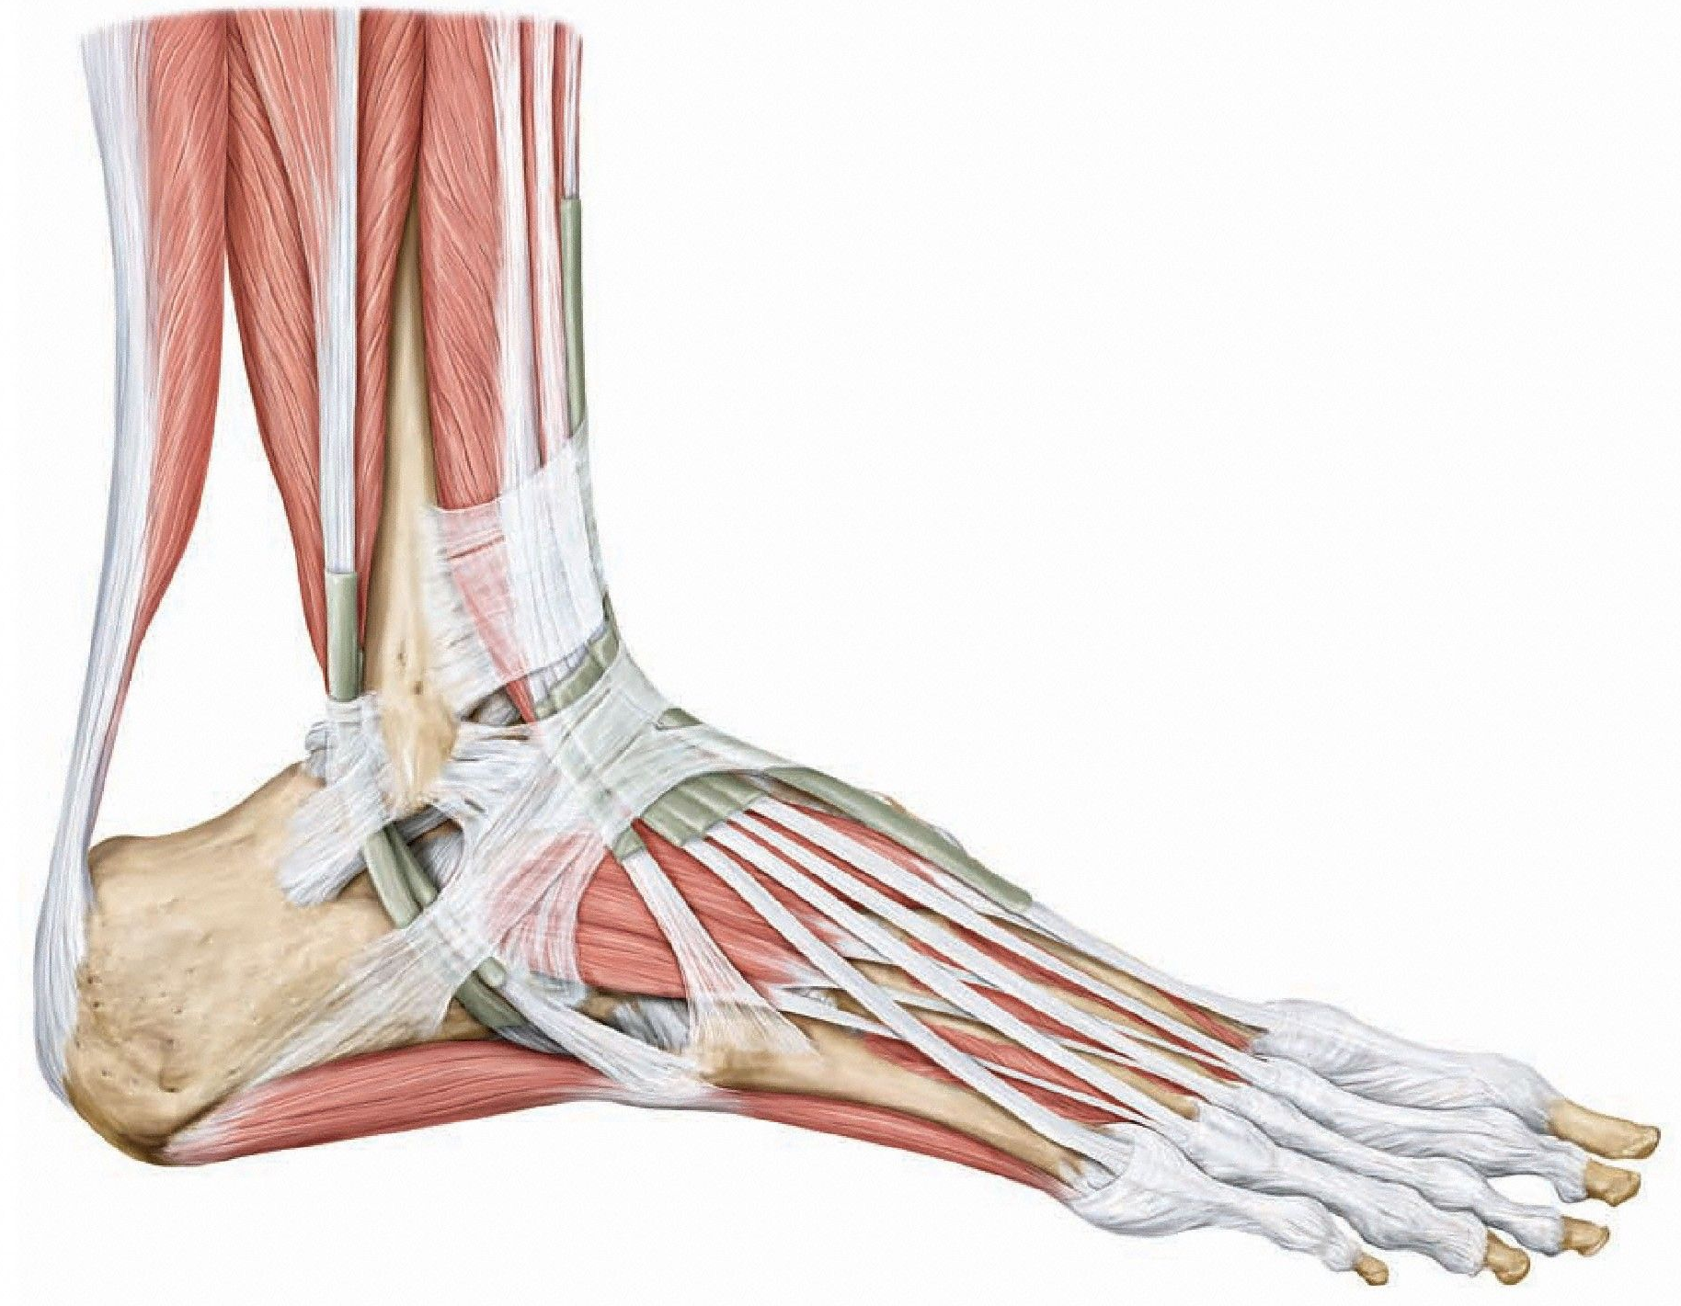
（二）外侧群：
腓骨长肌
腓骨短肌
作用：使足外翻
屈踝关节(跖屈)
腓骨长肌
腓骨短肌

Slide 16
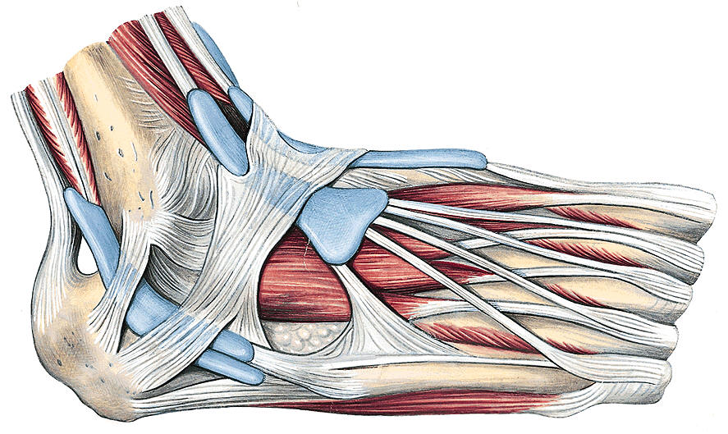
腓骨长肌腱
腓骨短肌腱
腓骨短肌腱
腓骨长肌腱
胫骨前肌腱

Slide 17
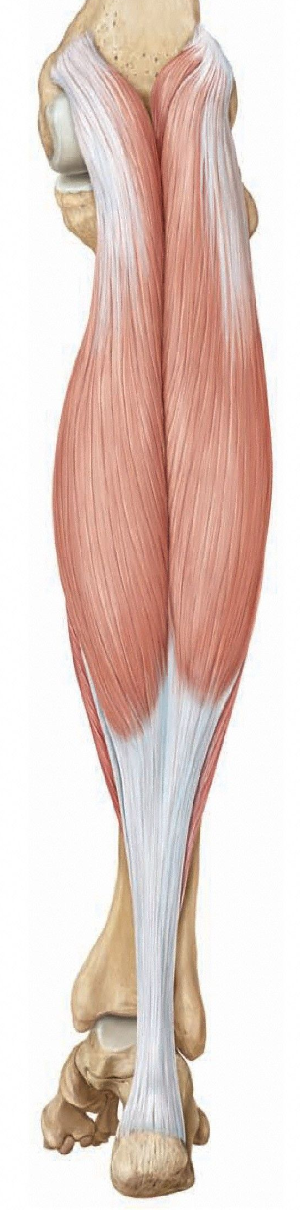
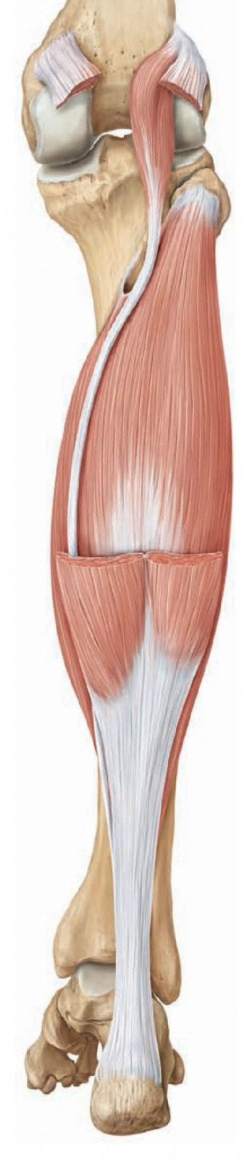
（三）后群：
外侧头
浅层：
内侧头
小腿三头肌
腓肠肌
比目鱼肌
腓肠肌
作用：屈踝关节和屈膝关节
站立时固定踝、膝关节，
防止身体向前倾斜
比目鱼肌
跟腱

Slide 18
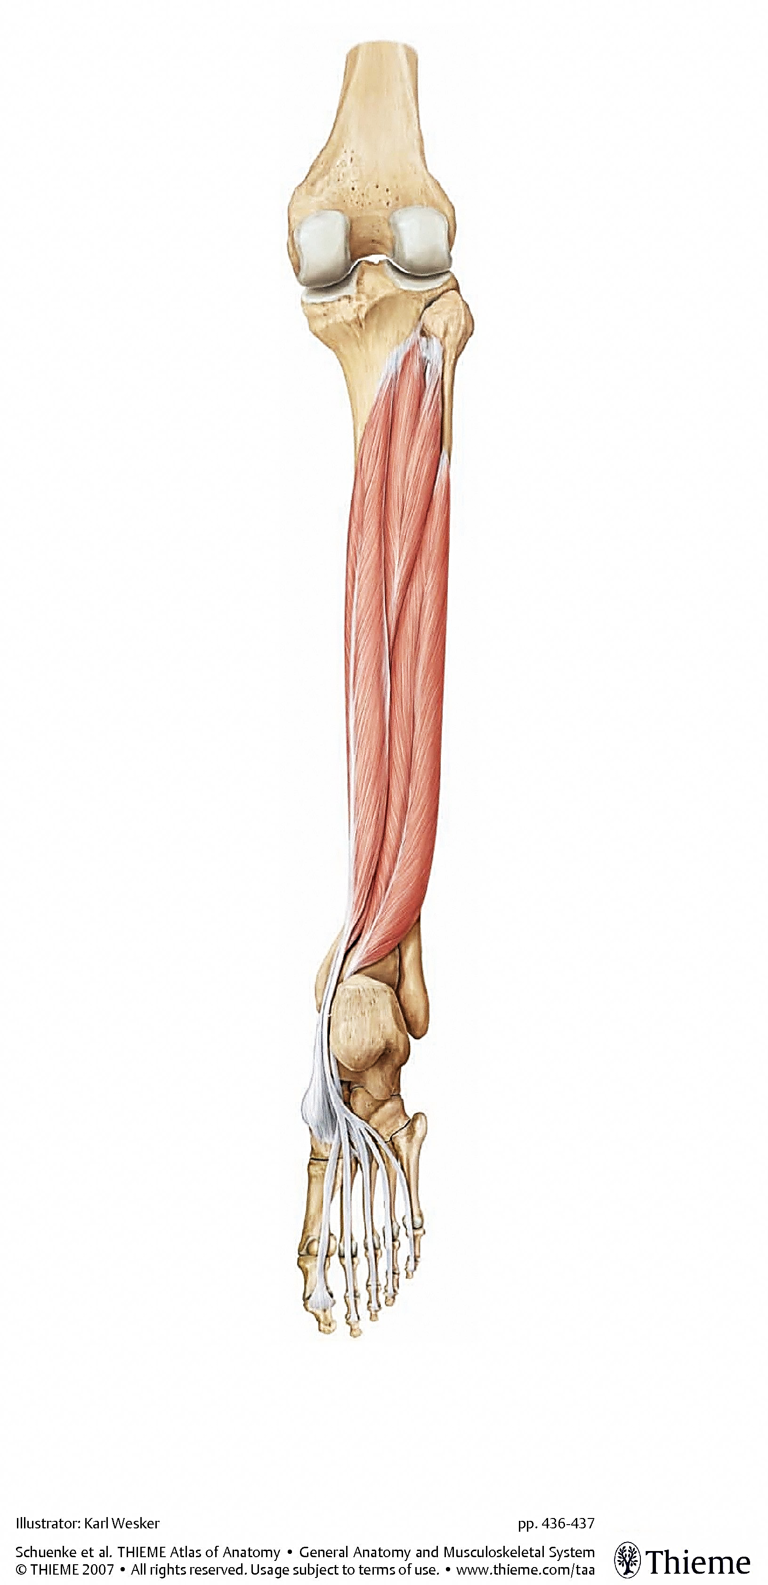
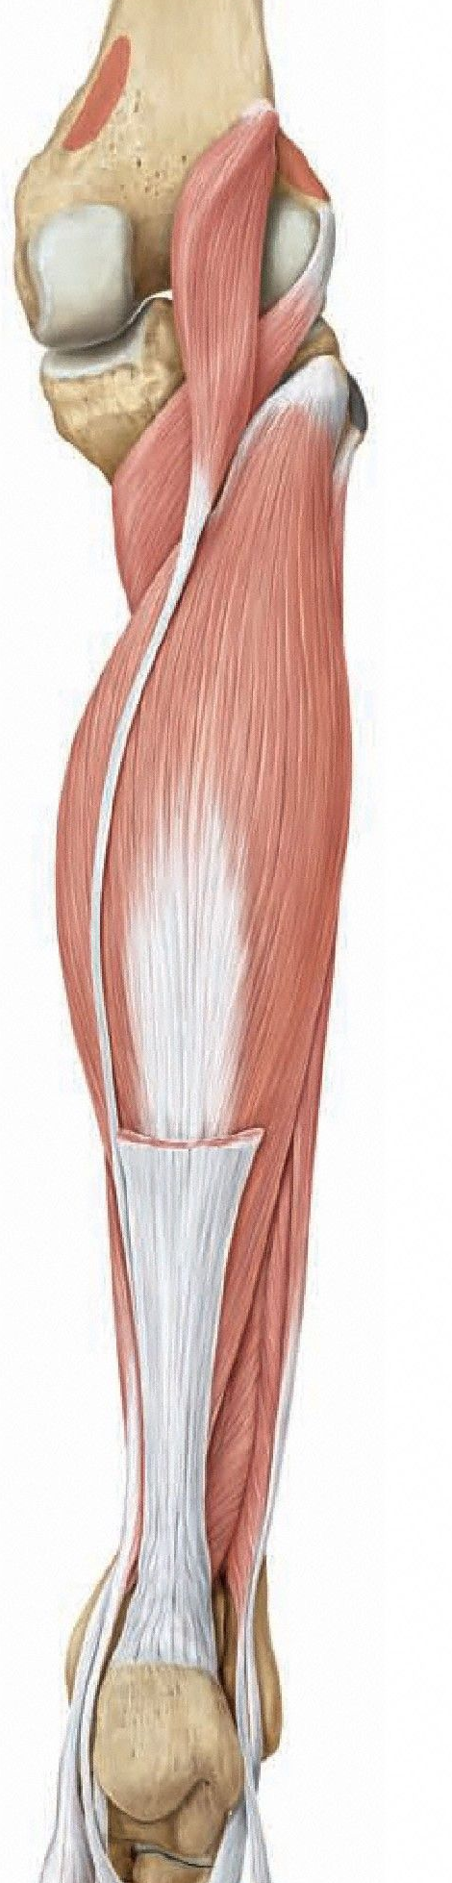
深层：
腘肌
腘肌
趾长屈肌
长屈肌

Slide 19
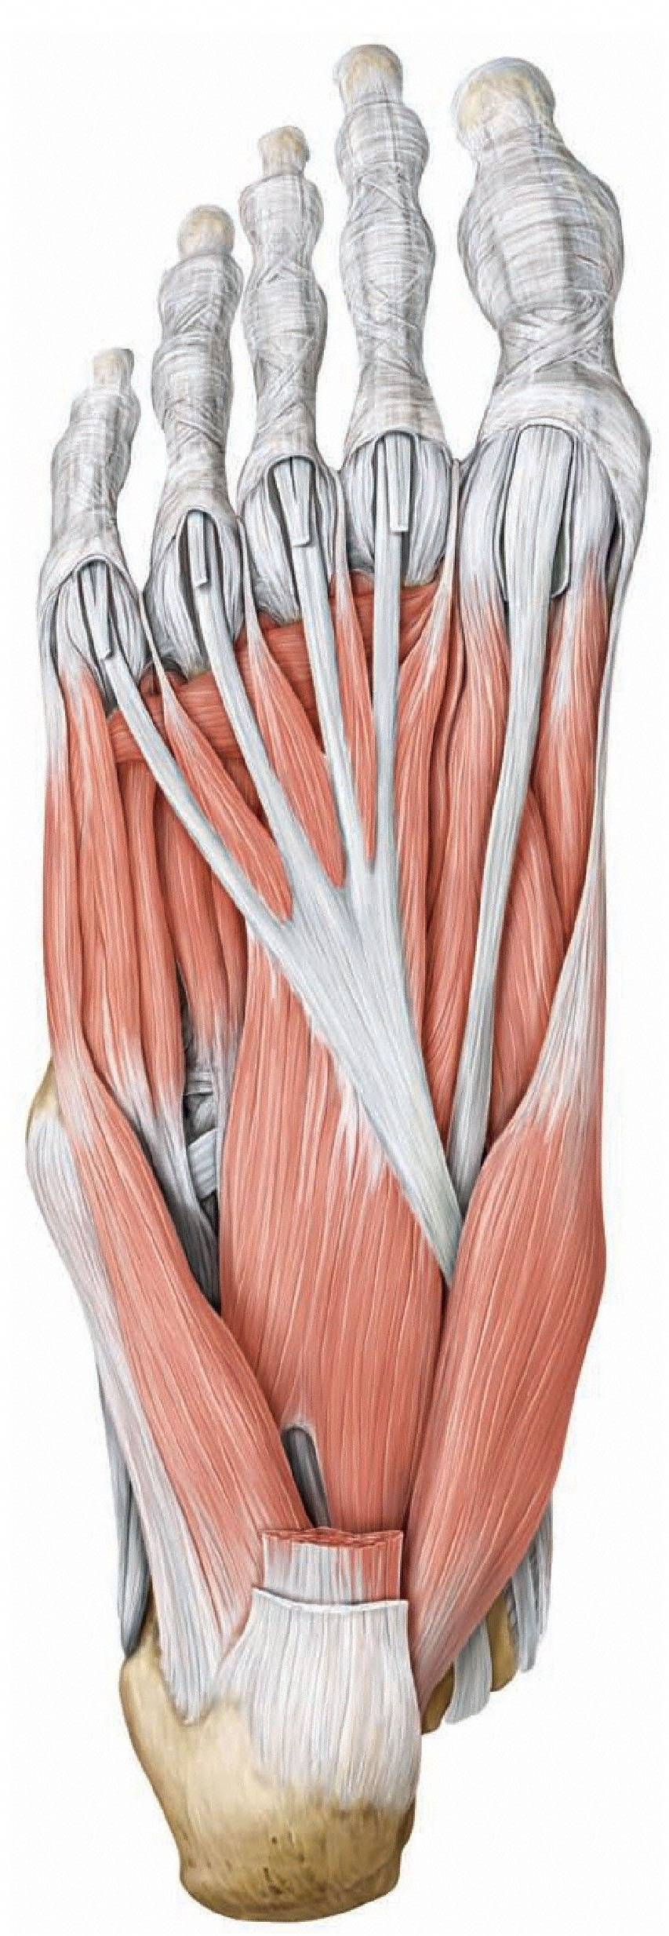
长屈肌腱
趾长屈肌腱

Slide 20
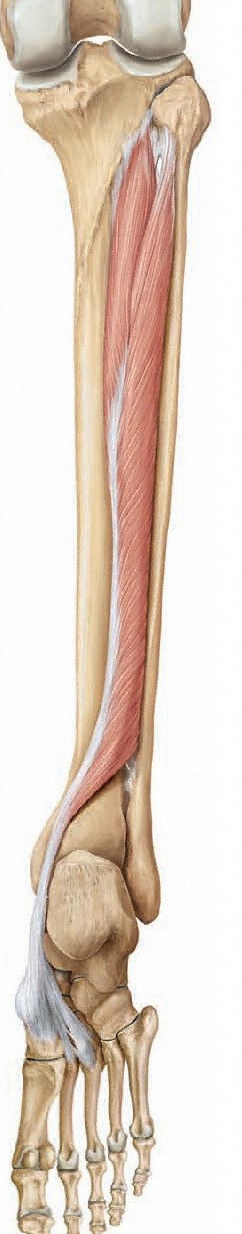
胫骨后肌
作用：屈踝关节
使足内翻
胫骨后肌
胫骨后肌腱

Slide 21
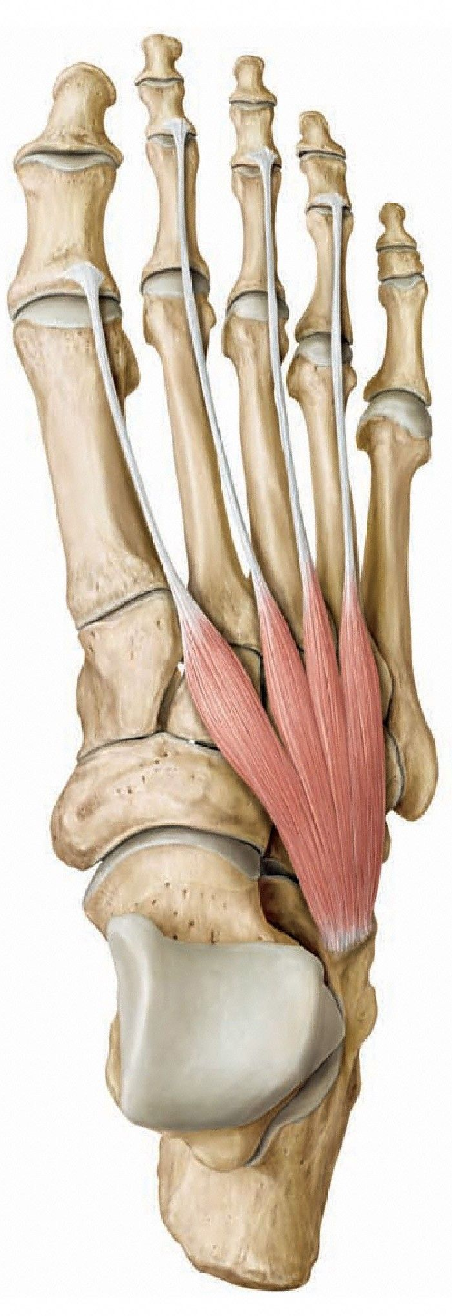
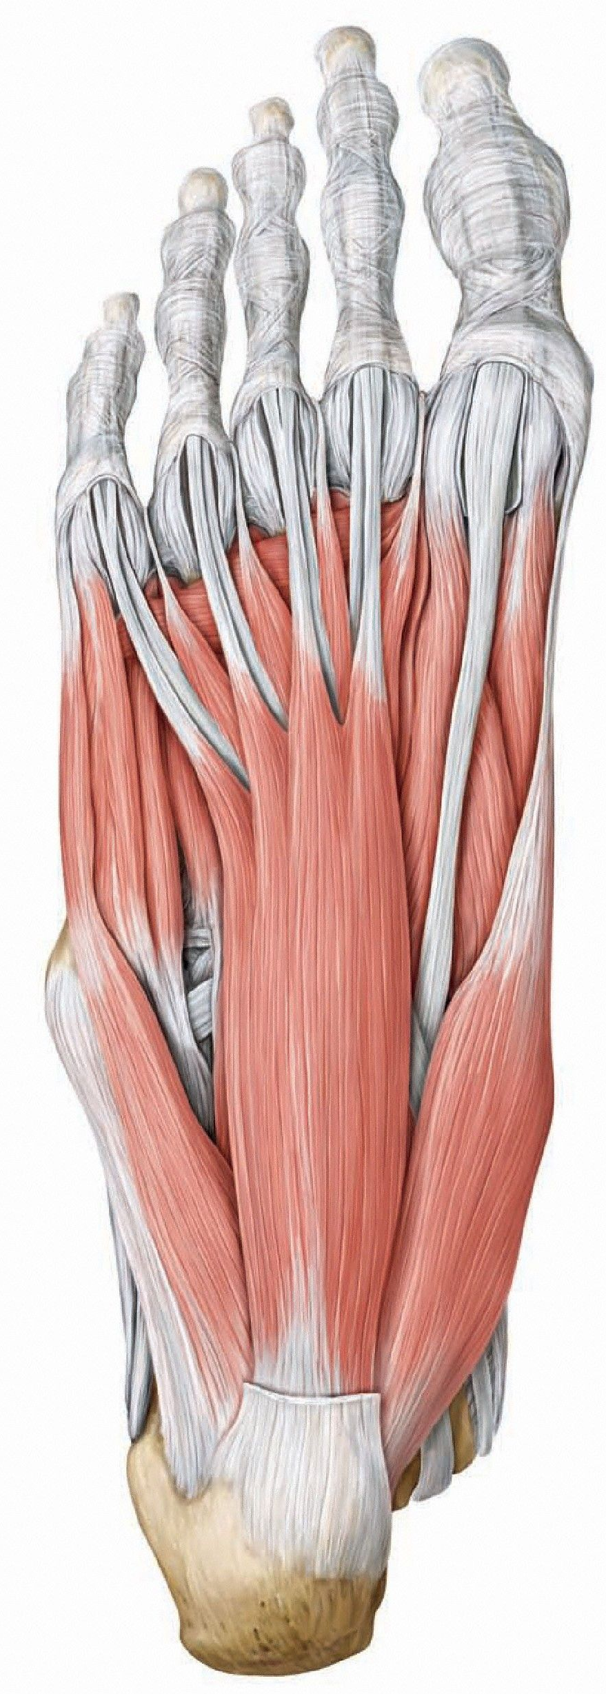
四、足肌
足背肌：
短伸肌
趾短伸肌
足底肌：
内侧群
中间群
趾短屈肌
足底方肌
4条蚓状肌
3块骨间足底肌
4块骨间背侧肌
外侧群
小趾展肌
小趾短屈肌
展肌
短屈肌
收肌

Slide 22
THAT’S OVER, THANK YOU!

